Slide 1
Métricas de Avaliação
Notes:
Olá pessoal, nessa aula iremos conhecer um pouco sobre o problema de machine learning que iremos trabalhar ao longo do curso.

Slide 2
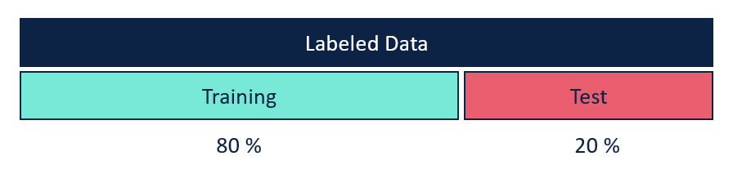
Como validar um modelo?
Holdout
Separa dados de treino e teste
Usa os próprios dados

Slide 3
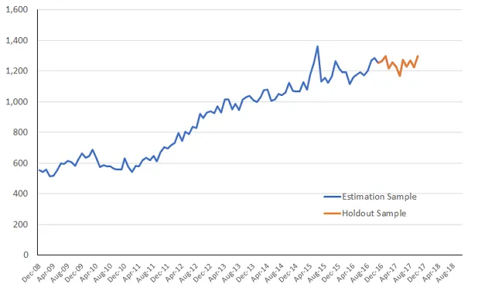
Holdout - Time Series
Notes:
Preçcos de ativos da bolsa de valores
Os ativos da bolsa de valores são negociados seguindo uma ordem temporal..
Por exemplo, preços das ações da APPLE por minuto, a cada 5 minutos, 1hora, 1 dia etc.

Slide 4
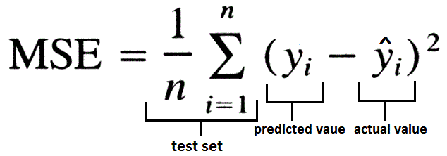
Mean Squared Error (MSE)
A média da diferença absoluta entre o valor real e o previsto
Erro médio quadrático.
Pesos em grandes erros.
Quanto menor, melhor.
Notes:
Preçcos de ativos da bolsa de valores
Os ativos da bolsa de valores são negociados seguindo uma ordem temporal..
Por exemplo, preços das ações da APPLE por minuto, a cada 5 minutos, 1hora, 1 dia etc.

Slide 5
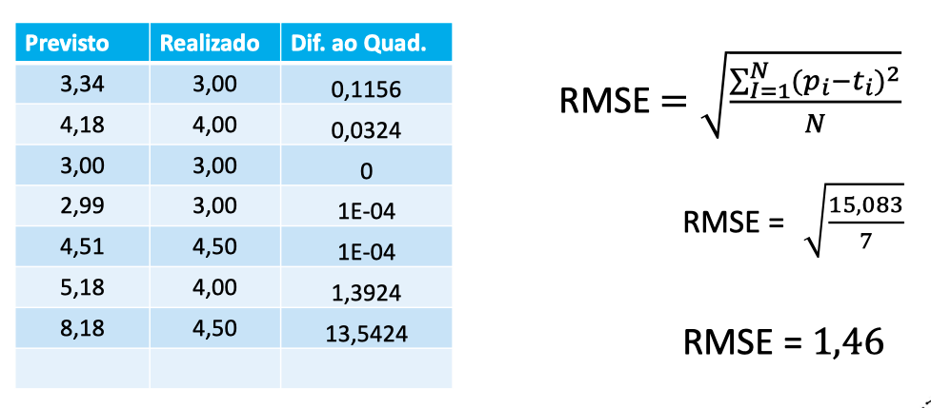
Root Mean Squared Error (RMSE)
O desvio padrão da amostra da diferença entre o previsto e o valor real

Slide 6
Hands on!
Notes:
Então agora que entendemos o que são séries temporais, vamos para a parte prática!
Até a próxima aula!

